Slide 1
Webinaire
Préparation à la retraite
Florie Sahnoune
Cédric Bonnet
Responsables d’équipe - Division assurance
08.06.2026

Slide 2
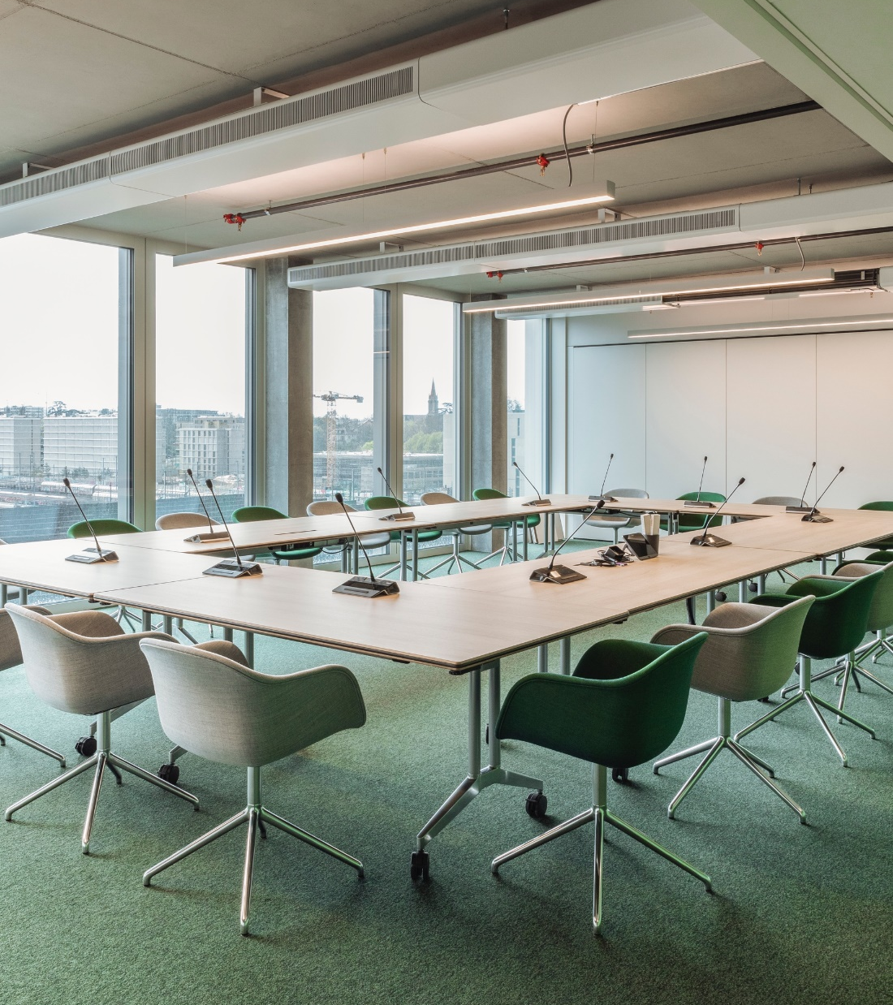
Sommaire
    Introduction
        Webinaires antérieurs
        Système des trois piliers
    Retraite CPEG
        Principes généraux
        Calcul d’une rente
        Prestations
        Combler d’éventuelles lacunes
        Où trouver les informations sur le certificat d’assurance
        Rentes-pont AVS
    Démarches administratives
    Conclusion
    Où s’informer

Slide 3

Introduction
        Webinaires antérieurs
        Système des trois piliers

Slide 4
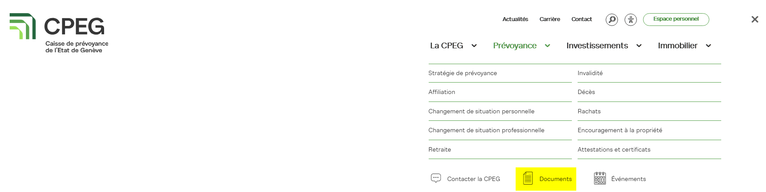
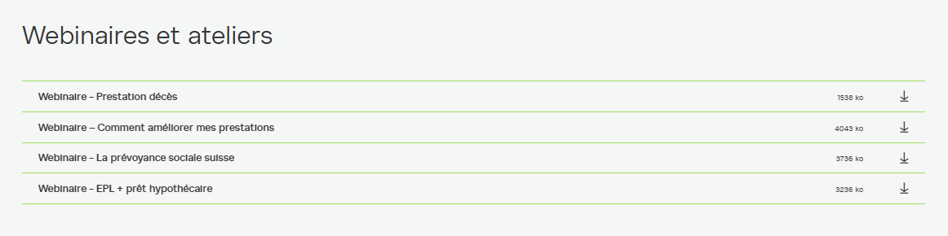
Introduction - Webinaires
        Webinaires consultables sur le site de la CPEG

Slide 5
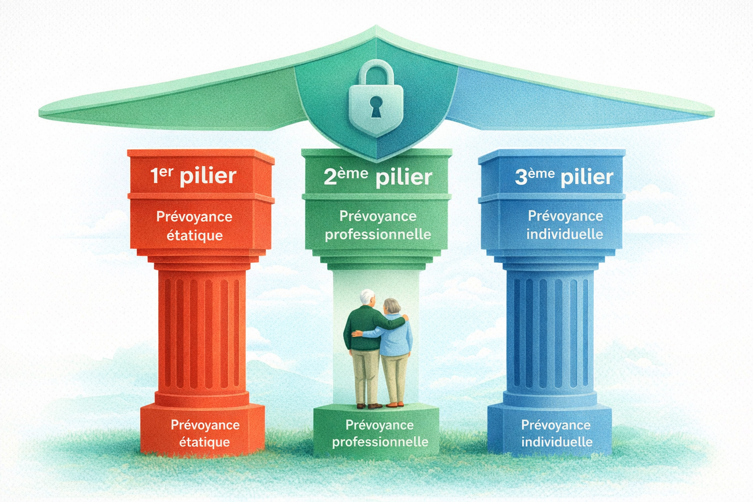
Introduction – système des 3 piliers
1er pilier, 2e pilier, 3e pilier,
trois rôles différents mais un même objectif :
sécuriser votre avenir.

Slide 6
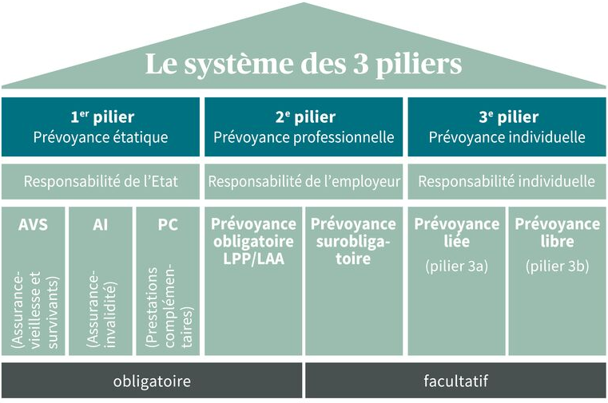
Introduction – système des 3 piliers

Slide 7
Retraite CPEG
        Principes généraux
        Calcul d’une rente
        Prestations
        Combler d’éventuelles lacunes
        Où trouver les informations sur le certificat d’assurance
        Rentes-pont AVS

Slide 8
Retraite CPEG – principes généraux
        Retraite possible dès 58 ans
        Partielle ou totale
        Rentes d’enfants dès 65 ans
        Retrait possible que d’une partie du capital

Slide 9
Retraite CPEG – calcul de la rente
        Glossaire:
        Traitement déterminant (TD) => Traitement légal annuel défini dans l’échelle des traitements des membres du personnel de l’Etat
        Traitement cotisant (TC) => TD moins la Déduction de coordination; sert de base de calcul pour le calcul des cotisations
        Salaire assuré => TC 100% multiplié par le Taux Moyen d’Activité (TMA); sert de base de calcul pour le calcul des prestations
        Taux Moyen d’Activité (TMA) => moyenne de tous les taux d’activités durant l’affiliation, y compris les années rachetées

Slide 10

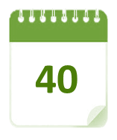
Retraite CPEG – calcul de la rente
Primauté des prestations = pourcentage du salaire
60%
Dernier salaire assuré

Slide 11
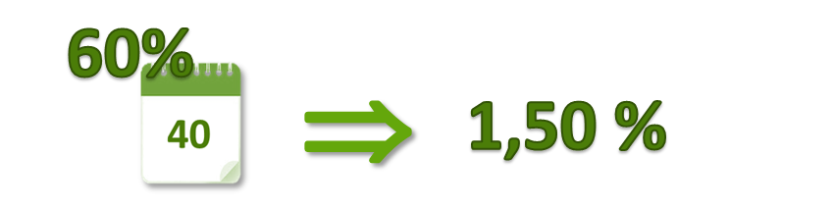
Retraite CPEG – calcul de la rente
Taux de pension annuel:

Slide 12

Retraite CPEG – calcul de la rente
Taux de pension retraite:
20 ans
65 ans
1,50 %
45
67,50 % (68% max)

Slide 13



Retraite CPEG – calcul de la rente
Années d’assurance:
20 ans
40 ans
65 ans
Affiliation
Sortie
25
25
25
1,50 %
37,50 %

Slide 14


Retraite CPEG – calcul de la rente
Rente:
Pourcentage
dernier salaire assuré
1,50 %
TMA
RENTE
n

Slide 15
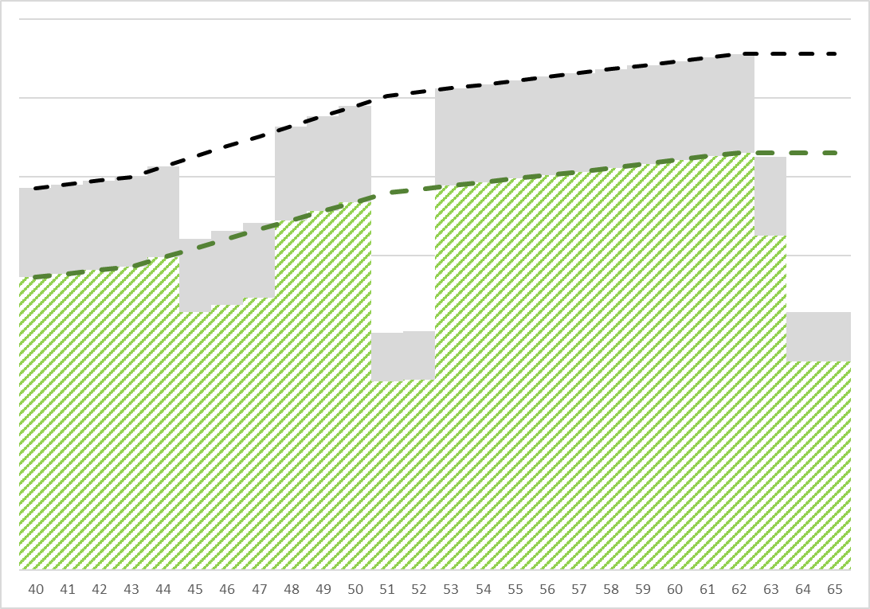
Retraite CPEG – calcul de la rente
Evolution du Taux moyen d’activité
Tx à
100%
Tx à
100%
= 89%
Tx à
100%
TMA
Tx à
80%
Tx à
80%
Tx à
50%
Tx à
50%

Slide 16
Retraite CPEG – prestations
        Rente de retraite
        Soit anticipée dès 58 ans
        Totale ou partielle
        Soit à l’âge terme (62 ou 65 ans selon le plan)
        Soit ajournée (au-delà de 65 ans)
        Retrait du capital
        Prestations en cas de décès

Slide 17

Retraite CPEG – prestations
Retraite anticipée:
x 1.5%

Slide 18
Retraite CPEG – prestations
Retraite anticipée:
Plan Standard
x 1.5%

Slide 19
Retraite CPEG – prestations
Retraite anticipée:
Plan Standard
x 1.5%

Slide 20
Retraite CPEG – prestations
Retraite anticipée:
Plan Standard
Plan à Pénibilité
x 1.5%

Slide 21
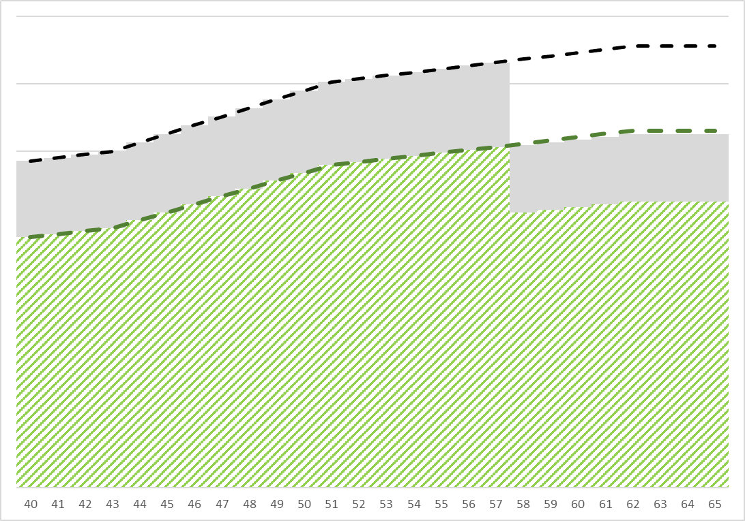
Retraite CPEG – prestations
Retraite partielle:
≥ 20%
≥ 58 ans
⇒ 3 Possibilités

Slide 22
Retraite CPEG – prestations
Retraite partielle:
Exemple : 100% de 25 à 59 ans puis 80% de 60 à 65 ans: Salaire => CHF 100’000
CHOIX 1 : Pas de prise de rente
Retraite à 65 ans
TMA = (35 x 100% + 5 x 80%)) / 40 = 97.5%
Rente retraite = 40 x 1,5% x 100’000 x 97.5% = CHF 58’500
Le salaire continue d’être versé durant l’activité (jusqu’au départ à la retraite), soit
  CHF 100’000 jusqu’à 59 ans
  CHF 80’000 de 60 à 65 ans

Slide 23
Retraite CPEG – prestations
Retraite partielle:
Exemple : 100% de 25 à 59 ans puis 80% de 60 à 65 ans: Salaire => CHF 100’000
CHOIX 2 : Prise d’une retraite partielle
Retraite partielle à 60 ans
35 x 1,5% x 100’000 x 75% = 39’375 x 20% = CHF 7’875
  Salaire de l’activité partielle de 60 à 65 ans = CHF 80’000
Revenu total de 60 à 65 ans => 7’875 + 80’000 = CHF 87’875
Retraite à 65 ans
TMA = (35 x 80% + 5 x 80%)) / 40 = 80%
Rente retraite = 40 x 1,5% x 100’000 x 80% x 100% = 48’000 (+ rente de 7’875) => soit 55’875

Slide 24
Retraite CPEG – prestations
Retraite partielle:
Exemple : 100% de 25 à 59 ans puis 80% de 60 à 65 ans: Salaire => CHF 100’000
CHOIX 3 : Maintien du financement à 100%
Retraite à 65 ans
TMA = (35 x 100% +( 5 x 100%)) / 40 = 100%
Rente retraite = 40 x 1,5% x 100’000 x 100% = 60’000
+
Financement intégral sur les 20% = Cotisation de maintien
27% x 20’000 = 5’400

Slide 25
Retraite CPEG – prestations
Retraite partielle:
Exemple : 100% de 25 à 59 ans puis 80% de 60 à 65 ans: Salaire => CHF 100’000
Pas de rente
Rente partielle
SYNTHÈSE
Maintien
Salaire
80’000
80’000
80’000
Cotisation annuelle
0
0
5’400
Rente à 60 ans
0
7’875
0
Rente à 65 ans
58’500
55’875
60’000

Slide 26
Retraite CPEG – prestations
Retraite ajournée:
Fin de l’obligation de cotiser
+ 3% par an
Rente à 65 ans
60’000
65 ans
70 ans

Slide 27
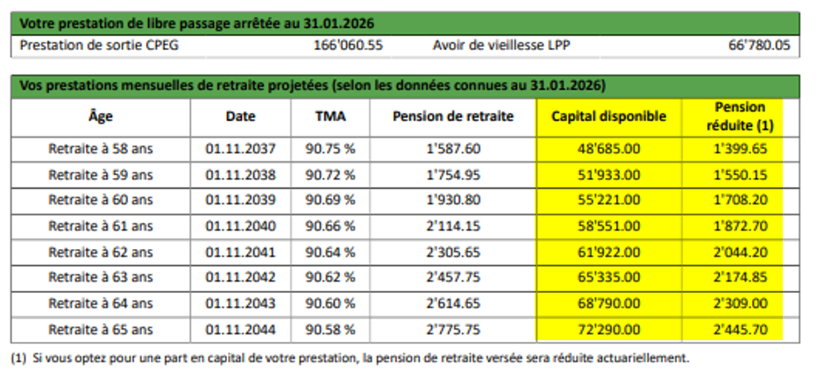
Retraite CPEG – prestations
Retrait en capital:
Retrait possible au maximum du ¼ de l’avoir vieillesse LPP
=
réduction de la rente

Slide 28
Retraite CPEG – prestations
Retrait en capital:
Le retrait du capital doit être demandé dans les 30 jours qui suivent la fin des rapports de service
Pour les personnes mariées, accord du conjoint pour le retrait
Raison : réduction des prestations de survivant

Slide 29
Retraite CPEG – prestations
Prestations en cas de décès:
Rente de conjoint ou partenaire survivant
60% de la rente de retraite (sauf si plus de 10 ans de différence d’âge, réduction)
Rente de partenaire : signature d’une convention de communauté de vie obligatoire
Rente d’orphelin si enfant éligible
20% de la rente de retraite

Slide 30
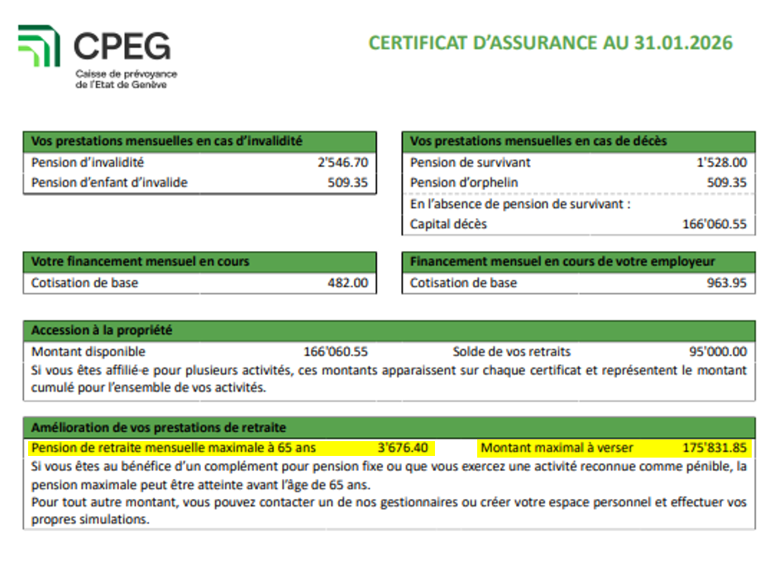
Retraite CPEG - combler d’éventuelles lacunes
Possibilité de combler les lacunes jusqu’au mois précédant l’entrée en retraite
Soit par un rachat volontaire ou remboursement EPL – divorce (65 ans maximum)
Soit par un apport de libre passage

Slide 31
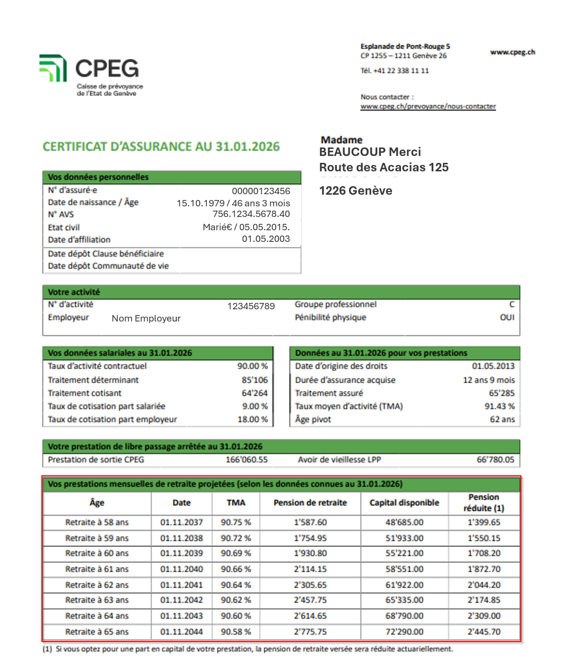
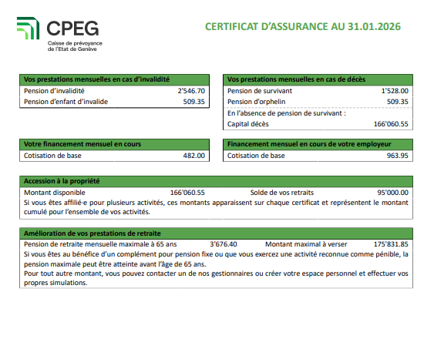
Retraite CPEG - où trouver les informations sur le certificat d’assurance

Slide 32
Retraite CPEG - rente-pont AVS
Prestation octroyée par l’employeur
Basée sur le TMA de la CPEG
Aucun impact sur les prestations de la CPEG
Soumise à cotisations sociales

Slide 33
Retraite CPEG - rente-pont AVS
Rente-pont : 30’240
AVS : 30’240
CPEG : 47’175
62 ans
65 ans

Slide 34


Retraite CPEG - rente-pont AVS
Démarche d’ouverture d’une prestation de rente-Pont AVS
Annonce par l’employeur de l’octroi de
la rente-pont; Montant et date de début
La CPEG fonctionne comme tiers-payeur
Versement de la rente-pont AVS
Refacturation de la rente-pont AVS à l’employeur
Les rentes sont versées mensuellement aux alentours du 30 de chaque mois (planning des versements disponible sur le site internet CPEG)

Slide 35
Démarches administratives
        Communication de la date du départ en retraite à la CPEG faite par l’employeur
        Envoi du formulaire de retraite autour du 20 du mois qui précède le départ en retraite
        Retour par l’assuré du formulaire signé accompagné des justificatifs (IBAN, pièce d’identité, etc)
        Ouverture de la rente et versement de l’éventuel capital par la CPEG à la fin du mois
        Prestations viagères versées mensuellement

Slide 36
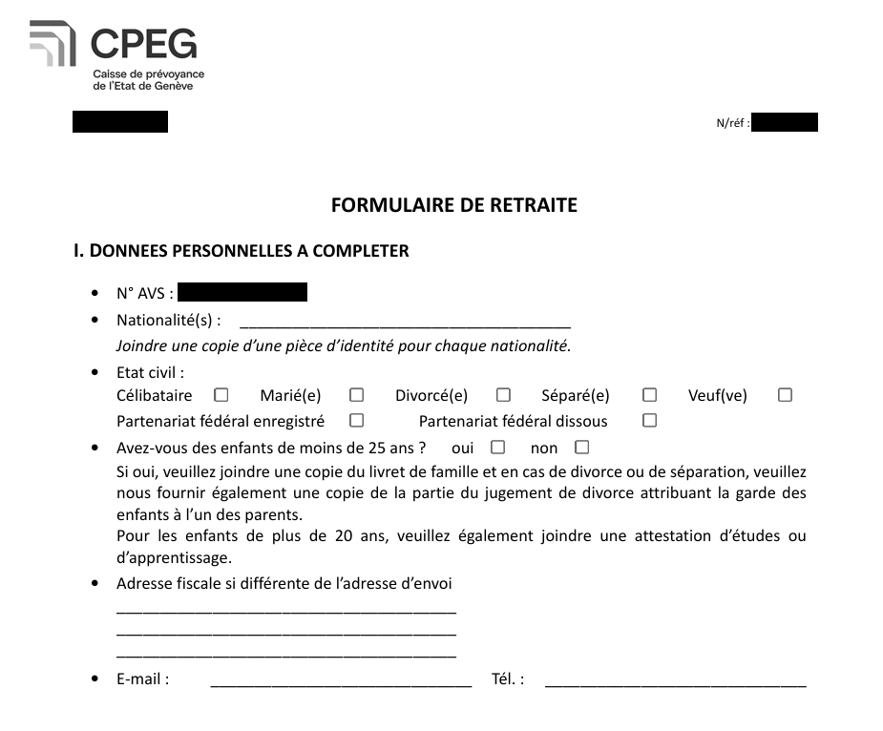
Démarches administratives

Slide 37
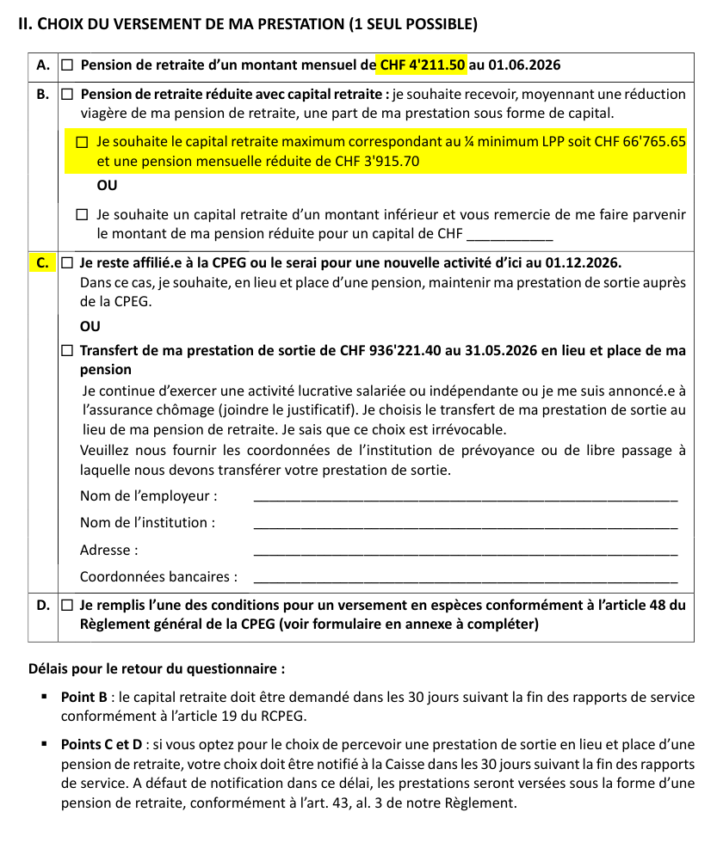
Démarches administratives

Slide 38
Démarches administratives
        Impôts résidents CH
        Rentes imposées comme un revenu
        Versement du capital (quart de l’avoir LPP) imposé à 1/5 de l’impôt sur le revenu (GE) indépendamment des autres revenus
        Attestation fiscale envoyée chaque année en février

Slide 39
Démarches administratives
        Impôts résidents à l’étranger
        Rentes : Impôt source (IS) prélevé selon convention de double imposition (taux fixe de 10%)
        Ex : résidence en France d’un assuré de nationalité suisse = imposition à la source
        Ex: résidence en France d’un assuré de nationalité française = pas d’imposition à la source
        Capital: IS obligatoire (barème progressif)
        Attestation fiscale envoyée chaque année en février

Slide 40

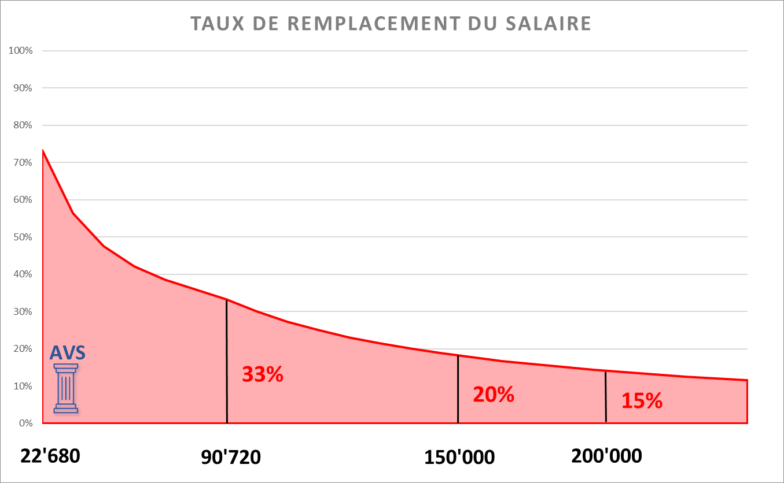
Conclusion
Les 3 Piliers

Slide 41
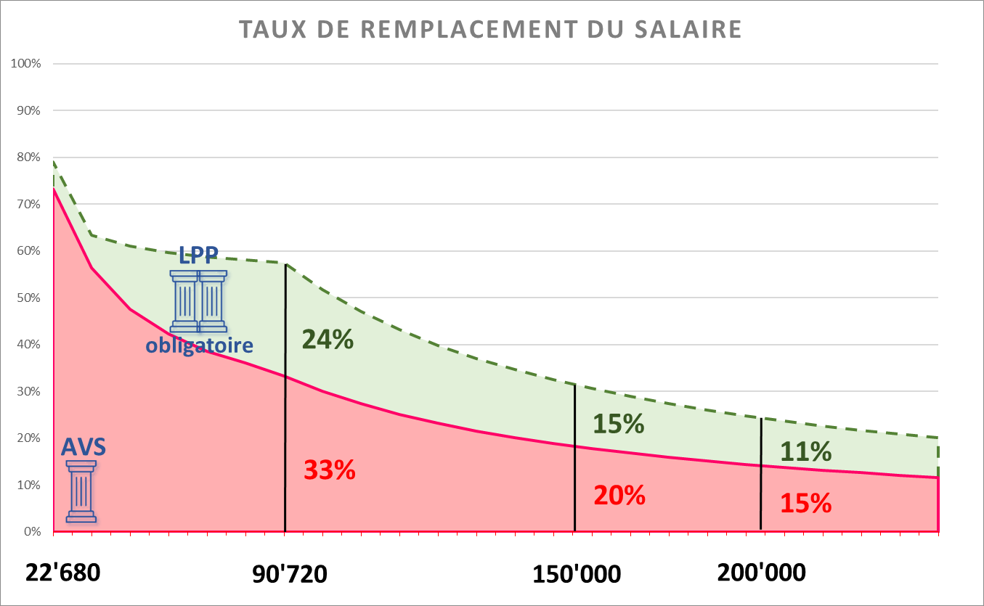
Conclusion
Les 3 Piliers

Slide 42
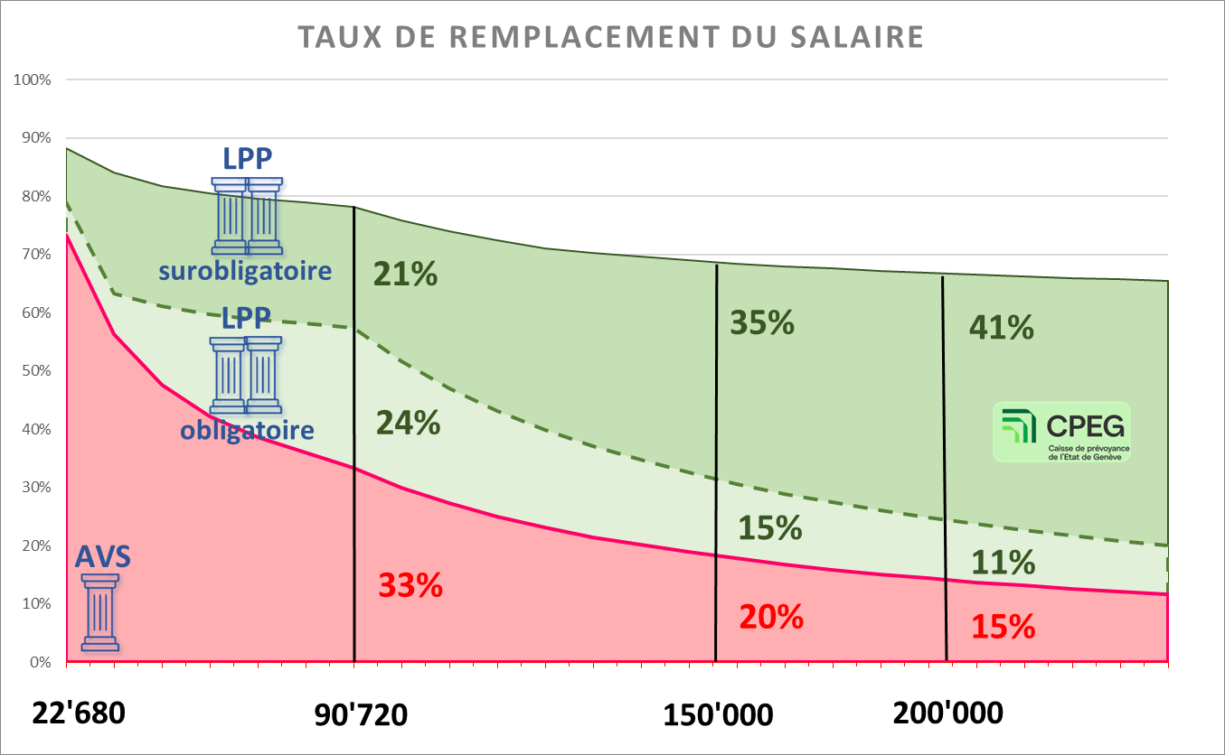
Conclusion
Les 3 Piliers

Slide 43
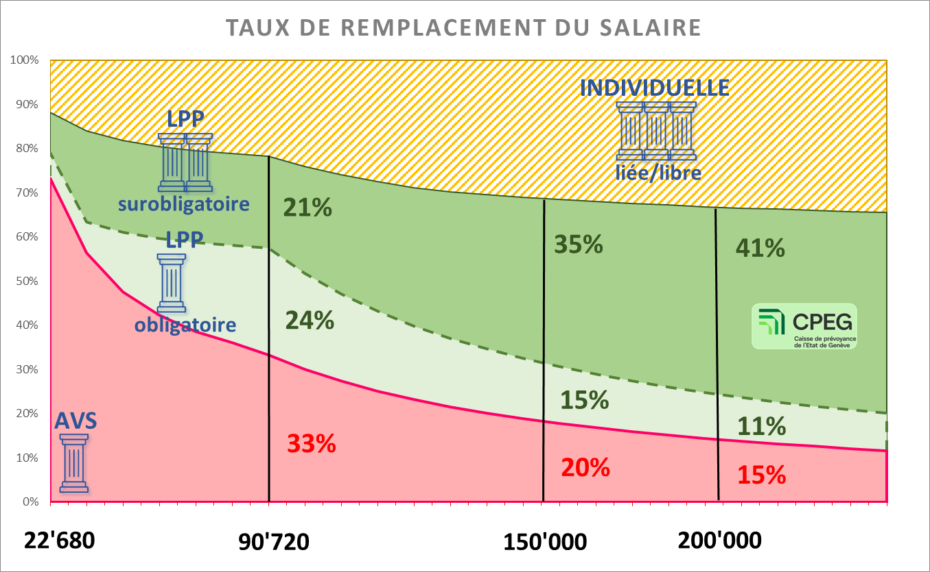
Conclusion
Les 3 Piliers

Slide 44
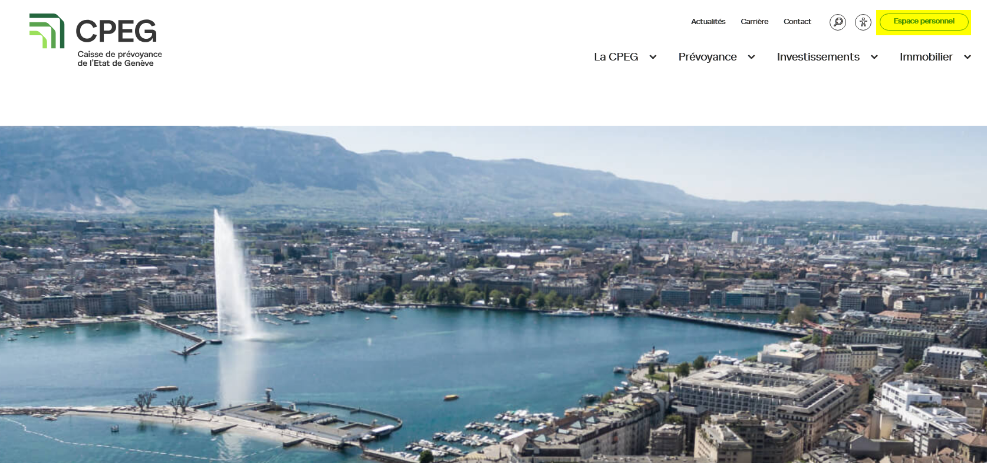
Où s’informer
        Site internet : cpeg.ch

Slide 45
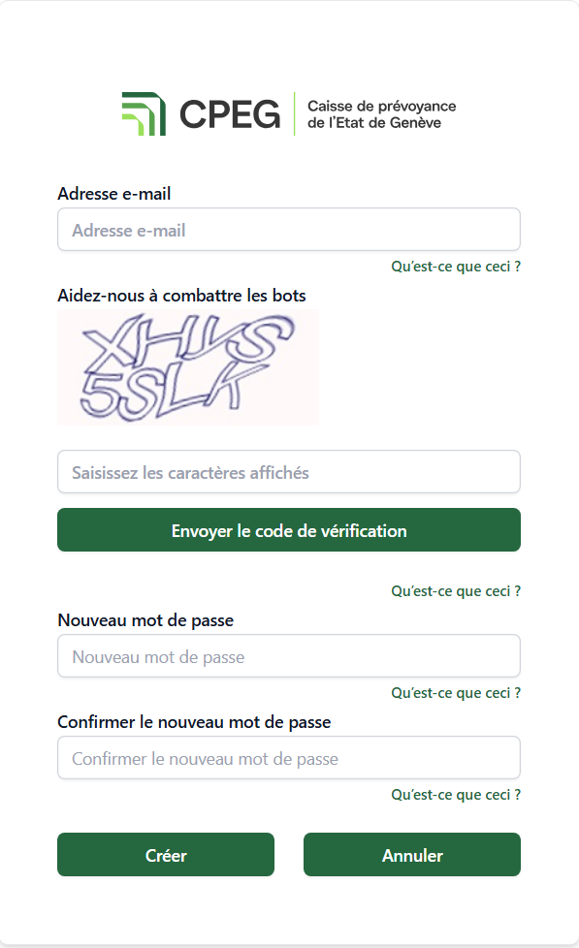
Où s’informer
        Espace personnel
Rapide et facile à créer
Très utile : accès au certificat d’assurance, simulations, rachats

Slide 46
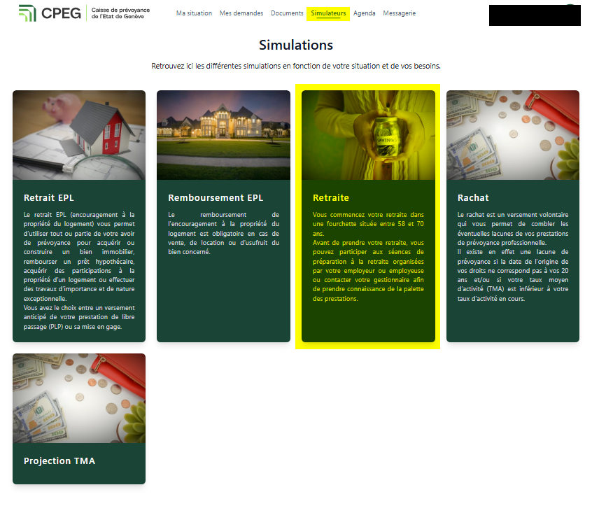
Où s’informer

Slide 47
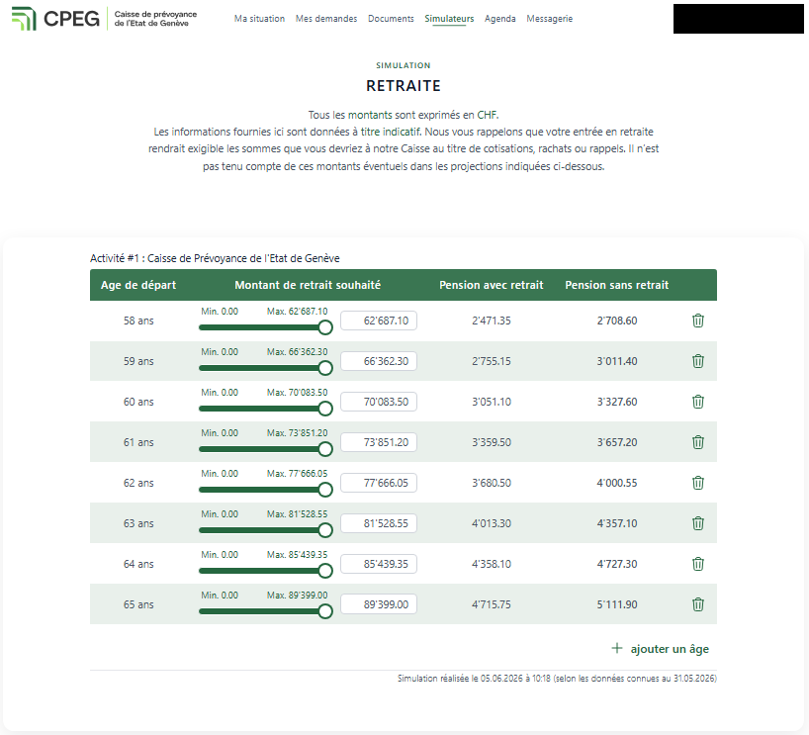
Où s’informer

Slide 48
Merci

Slide 49

Vos questions
Nos réponses

